Slide 1
Fallstudie: Minska mängden pappersreklam till kommunen
Rapportnummer 2023:13
Maj 2023

Slide 2
Fylls i av Avfall Sverige
Genomförare:
Tyréns AB
Projektledare:
Emma Ramström, Tyréns AB
Finansiär:
Avfall Sverige AB

Slide 3
Bakgrund och syfte
Företag skickar reklam till kommuner i kommersiellt syfte, för att främja försäljning av sina varor och tjänster
Kommuner följer lagen om offentlig upphandling och får bara göra inköp från företag de har avtal med
Reklamen blir direkt pappersavfall
Reklamen tar tid att hantera och orsakar lyft
Syftet med rapporten är att ge inspiration och vägledning i arbete med att minska mängden pappersreklam

Slide 4
Genomförande och erfarenheter
Fallstudien bygger på erfarenheter med att minska reklamen från Halmstad samt Göteborgs Stad
Halmstad minskade med 50 % från 2021 till 2022
Göteborgs Stad har mängden fysisk reklam till förvaltningar och bolag har minskat från 20–100 kg reklam om dagen till 5 kg reklam per dag

Slide 5
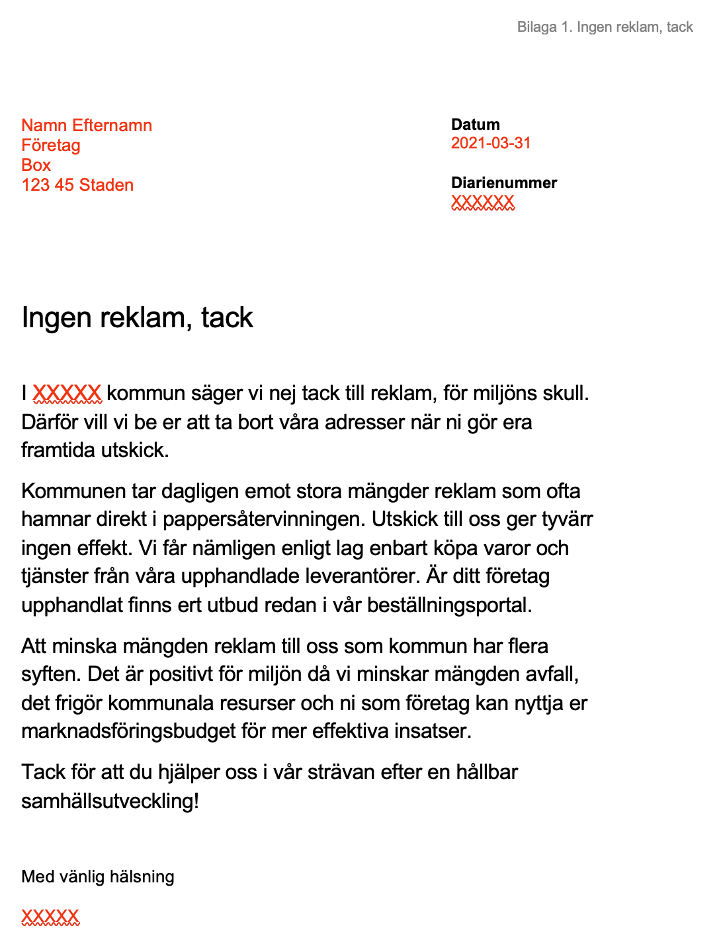
Resultat av projektet
En handlingsplan med:
förslag på upplägg för arbetet
kontaktuppgifter till SCB för reklamspärr
tips
mallar
Beräkningsmodell för att beräkna potentialen att minska reklam till en kommun
Rapport och beräkningsmodell finns i Avfall Sveriges digitala verktygslåda Förebyggande (för medlemmar)
https://www.avfallsverige.se/for-medlemmar/vagledning-och-stod/verktygslada-for-forebyggande/fler-verktyg-rapporter/

Slide 6
Rapportinformation
Rapporten finns för nedladdning (kostnadsfritt för Avfall Sveriges medlemmar) från www.avfallsverige.se
Mer information om detta projekt kan du få från:
Åsa Hagelin
asa.hagelin@avfallsverige.se

